Slide 1

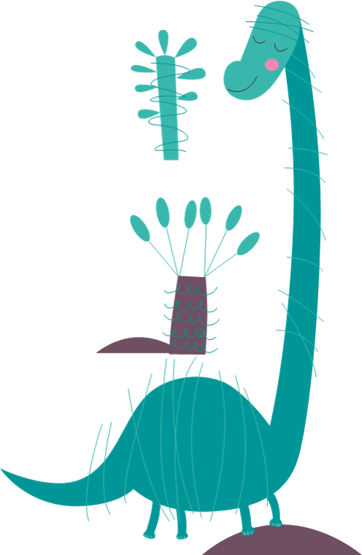



TOÁN
tấn
Bảng đơn vị đo khối lượng
kg
g

Slide 2
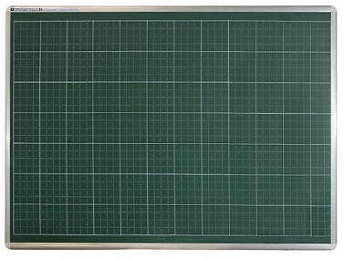
Thứ tư ngày 29 tháng 9 năm 2021
Toán
Bảng đơn vị đo khối lượng (trang 23)

Slide 3



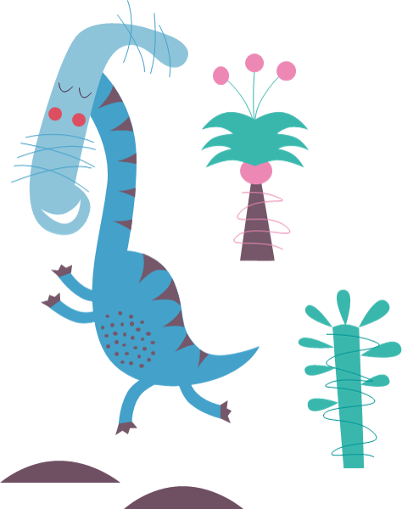
1 tấn =
1000kg
tấn
… kg
Em đã học những đơn vị đo khối lượng nào?
tạ
100kg
1 tạ =
… kg
… kg
yến
1 yến =
10kg
kg

Slide 4


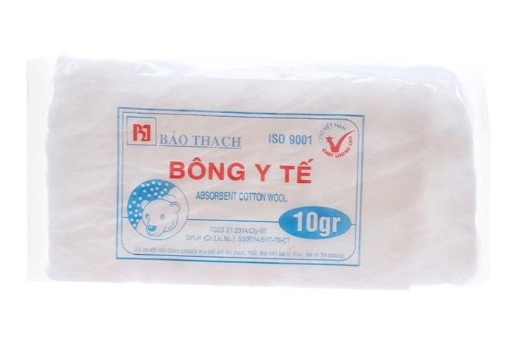
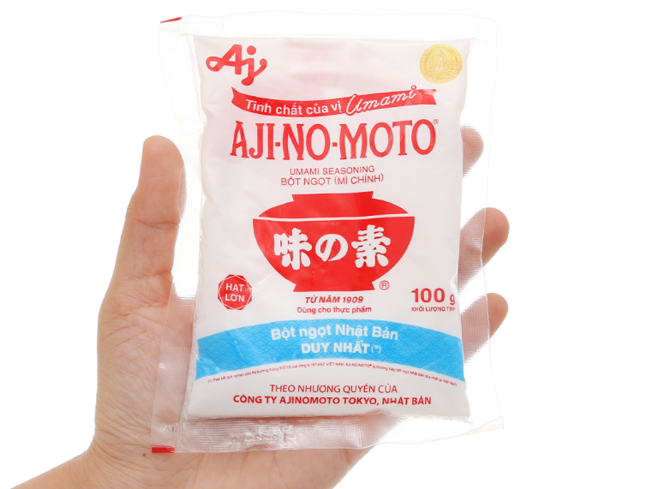

a) Đề-ca-gam, Héc-tô-gam
Để đo khối lượng các vật nặng hàng chục, hàng trăm gam, người ta còn dùng những đơn vị: đề-ca-gam, héc-tô-gam
Đề-ca-gam viết tắt là dag
Héc-tô-gam viết tắt là hg
1dag = 10g
1hg = 10dag
1hg = 100g
gr có nghĩa “gram”, dịch sang tiếng Việt là “gam”

Slide 5
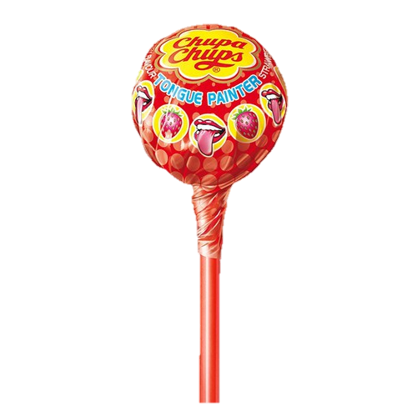
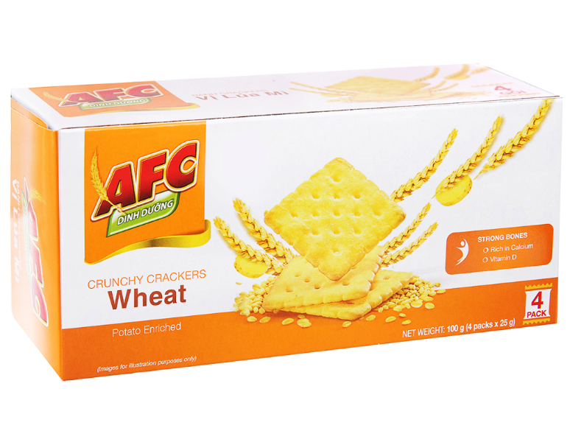


a) Đề-ca-gam, Héc-tô-gam
1dag
1hg

Slide 6




Giới thiệu bảng đơn vị
đo khối lượng

Slide 7

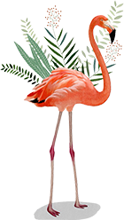
tấn
tạ
yến
kg
hg
dag
g
Viết các đơn vị đo khối lượng đã học
theo thứ tự từ lớn đến bé.

Slide 8
b) Bảng đơn vị đo khối lượng
 |  |  | Ki-lô-gam
Lớn hơn ki-lô-gam
Bé hơn ki-lô-gam
tấn
tạ
yến
kg
hg
dag
g
tấn
tạ
yến
kg
hg
dag
g
1 tấn
= 10 tạ
= 1000kg
1 tạ
= 10 yến
= 100kg
1 yến
= 10kg
1kg
= 10hg
= 1000g
1hg
= 10 dag
= 100g
1dag
= 10g
1g
Nhận xét: Mỗi đơn vị đo khối lượng đều gấp 10 lần
đơn vị bé hơn, liền nó

Slide 9




Đơn vị đo thông dụng
1 tấn = 1000kg
50kg
50kg
50kg
50kg
50kg
50kg
50kg
50kg
50kg
50kg
50kg
50kg
50kg
50kg
50kg
50kg
50kg
50kg
50kg
50kg
50kg

Slide 10
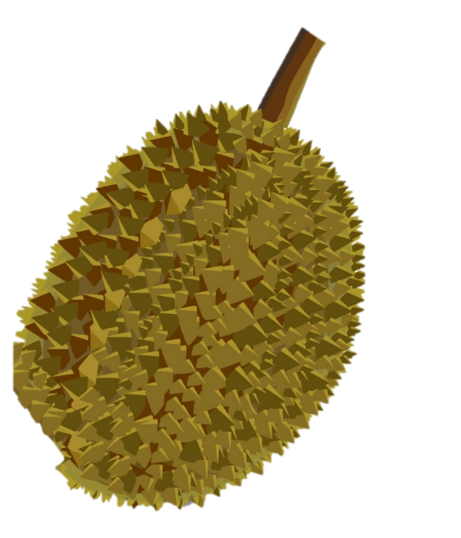

Đơn vị đo thông dụng
1 tạ = 100kg
5kg
5kg
5kg
5kg
5kg
5kg
5kg
5kg
5kg
5kg
5kg
5kg
5kg
5kg
5kg
5kg
5kg
5kg
5kg
5kg
5kg

Slide 11

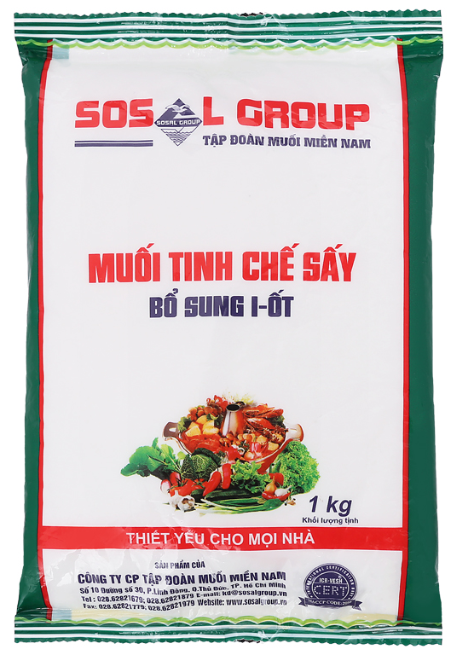
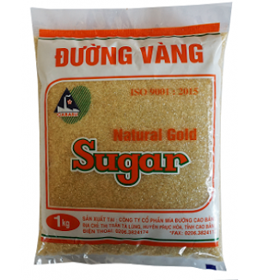
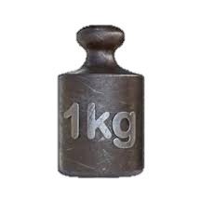
Đơn vị đo thông dụng
1 kg = 1000g

Slide 12
Luyện tập

Slide 13
Viết số thích hợp vào chỗ chấm
Bài 1
a) 1dag = … g
10g = …dag
a) 1dag = 10g
10g = 1dag
1hg = … dag
10dag = … hg
1hg = 10dag
10dag = 1hg
b) 4dag = … g
8hg = … dag
3kg = 30hg
7kg = 7000g
b) 4dag = 40g
8hg = 80dag
3kg = … hg
7kg = .. g
2kg 300g = 2300 g
2kg 30g = 2030 g
2kg 300g = … g
2kg 30g = … g
2kg300g = 2000g + 300g = 2300g
2kg30g = 2000g + 30g = 2030g

Slide 14

Lưu ý mối quan hệ giữa các đơn vị đo khối lượng.

Slide 15
Nhớ viết tên đơn vị trong kết quả tính bạn nhé!
Bài 2. Tính
380g + 195g
928dag – 274dag
452hg x 3
768hg : 6
380g + 195g = 575g
928dag – 274dag = 654dag
452hg x 3 = 1 356hg
768hg : 6 = 128hg

Slide 16
>
<
=
Bài 4:
?
5 dag ….. 50 g
8 tấn ….. 8100 kg
=
>
4 tạ 30 kg ….. 4 tạ 3 kg
3 tấn 500 kg ….. 3500 kg
=
=

Slide 17
Bài 6: Có 4 gói bánh, mỗi cái cân nặng 150g và 2 gói kẹo, mỗi cái cân nặng 200g. Hỏi có tất cả mấy ki-lô-gam bánh và kẹo?
Tóm tắt:
4 gói bánh: 1 gói nặng 150g
2 gói kẹo: 1 gói nặng 200g
? kg

Slide 18
Tóm tắt:
4 gói bánh: 1 gói nặng 150g
2 gói kẹo: 1 gói nặng 200g
? kg
Bài giải
4 gói bánh cân nặng là:
150 x 4 = 600 (g)
2 gói kẹo cân nặng là:
200 x 2 = 400 (g)
Số ki-lô-gam bánh và kẹo có tất cả là:
600 + 400 = 1000 (g)
1000g = 1kg
Đáp số: 1kg

Slide 19


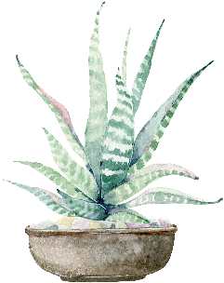
1
3
2
Tập đổi đơn vị
đo khối lượng
4
Xem lại bài
Thuộc bảng đơn vị đo khối lượng
Chuẩn bị
bài mới
CỦNG CỐ

Slide 20


Chúc các em học tốt!
Tạm biệt
các em

